Slide 1



증권사 REPORT로 보는 주가 예측 Part2
K-Digital Training
비트캠프 교육센터 별관학원
A1조 임일수, 최종태, 김영운, 서민석

Slide 2

목 차
1
프로젝트 개요
2
프로젝트 팀 구성 및 역할
3
프로젝트 수행절차 및 방법
4
프로젝트 수행 결과
5
자체 평가 의견

Slide 3
프로젝트 수행 절차 및 방법
11/12~ 11/14
11/15~ 11/18
11/14~ 11/15
11/18

Slide 4
Part1 개요
기업리포트 pdf파일 텍스트로 변환
감성분석
compliance 이슈
투자의견으로 sampling
vectorizing - Tfidf
Classification

Slide 5
Part2 개요
# sampling data
1.수정 전 종가 가져오기
- 괴리율 문제, KRX 크롤링 과정
2. 주요 분석 feature 도출
- 액면비율, 수정 후 목표주가, 괴리율, 지수 수익률 등
3. Sample data 분석
- 전처리 및 EDA
- Labeling
- Classification
# 전체 data
4. 전체 data 분석
- 전처리 및 EDA
- Labeling
- Classification

Slide 6
프로젝트 수행
DataFrame_Sampling
전체데이터를 진행하기 앞서 지난 텍스트 분석에서 투자의견을 4가지로 나누어 샘플링한 데이터프레임을 사용해 프로젝트 수행
투자의견을 골고루 넣어 투자의견별 특징이 잘 드러날 것이라 예상
샘플링 데이터를 분석해 전체 데이터의 특징을 빠르게 알아낼 수 있어 효율적인 작업

Slide 7
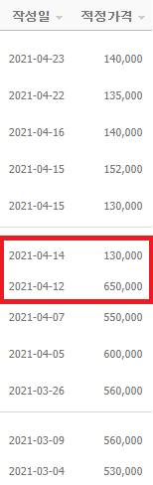
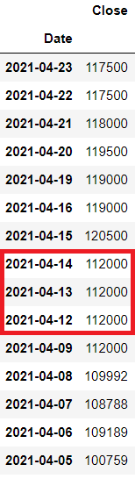
프로젝트 수행 – 수행 전 종가 가져오기(KRX)
목적 – 괴리율 문제
오른쪽 좌측에 보이는 가격은 한경컨센서스 리포트 목표주가
오른쪽 우측은 fdr 라이브러리를 사용해 출력한 종가
리포트 목표주가에는 04-14일 이후로 액면분할로 인해 fdr 종가와의 차이가 벌어짐
따라서 수정 전 종가를 구해서 단위를 맞춰주어야 함

Slide 8
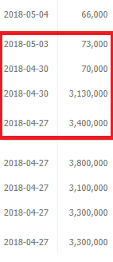
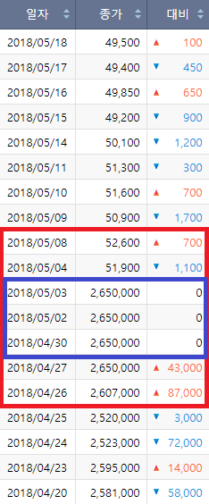
프로젝트 수행 – 수행 전 종가 가져오기(KRX)
리포트 종가 데이터
KRX 종가 데이터
왼쪽이 리포트, 오른쪽이 한국거래소(KRX)에서 얻은 삼성전자 종가 데이터
비슷한 날짜에 단위가 바뀌는 것을 확인할 수 있음
04/30~05/03일은 액면분할로 인한 거래정지 상태이므로 종가가 거래 정지 전 종가로 나옴
거래정지 기간엔 리포트와 단위가 맞지 않아도 삭제될 데이터이므로 따로 수정할 필요 없음

Slide 9
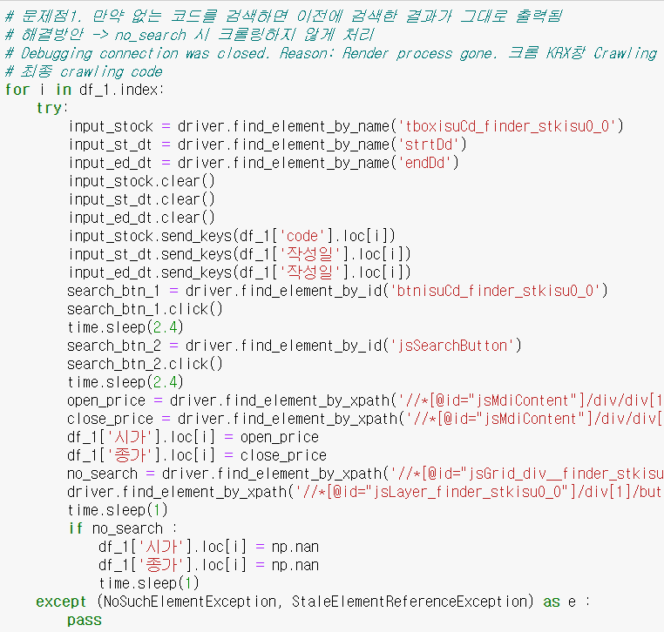


프로젝트 수행 – 수행 전 종가 가져오기(KRX)
데이터 크롤링
수정 전 종가를 가져오기 위해 크롤링
리포트 날짜별로 종목 하나씩 가져오는데
데이터가 없는 종목이 나옴
종목자체가 검색되지 않아서 가져올 수 없는 종목 데이터에 대해 분석을 시작

Slide 10
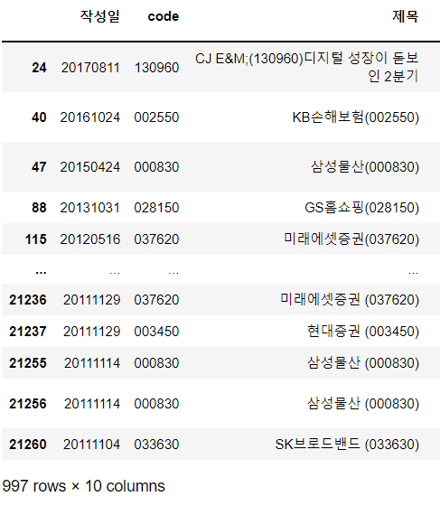
프로젝트 수행 – 수행 전 종가 가져오기(KRX)
nan 값 분석
크롤링 후 nan값 데이터가 총 997개 존재
그 중 종목이 상장폐지 및 합병 등으로 종목코드가 바뀌어서 데이터를 받아오지 못한 경우
리포트 날짜 당시 상장 예정이거나 주말 및 공휴일로 종가가 담기지 않은 경우
분석하는데 문제가 있는 데이터는 모두 삭제
주말 및 공휴일 데이터만 개장일 날짜로 바꾸어서 사용

Slide 11
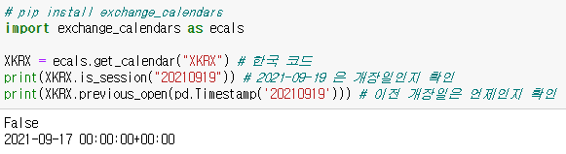
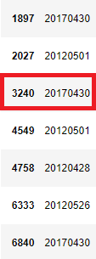
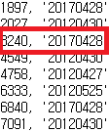
프로젝트 수행 – 수행 전 종가 가져오기(KRX)
개장일 날짜로 변환
리포트 날짜(작성일)가 주말 및 공휴일인
경우 개장일 날짜로 변환이 필요
Exchange_calendars 라이브러리를 사용
날짜를 넣으면 해당 날짜가 개장일인지
아닌지 True와 False를 반환
또한 그 날짜의 이전/다음 개장일의 날짜는
언제인지 알려 주는 기능
이전 개장일 날짜로 바꾸어 주고 바뀐 개장일
날짜로 다시 크롤링

Slide 12
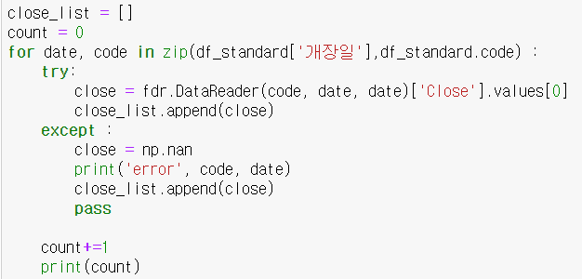
프로젝트 수행 – 수행 전 종가 가져오기(KRX)
FinanceDataReader 수정 종가[Close] 가져오기
수정 종가를 가져오는 이유는 수정 전 종가와 비교해 액면 비율을 구하기 위해
구한 액면 비율로 리포트 목표주가를 수정가격으로 변환하기 위함

Slide 13

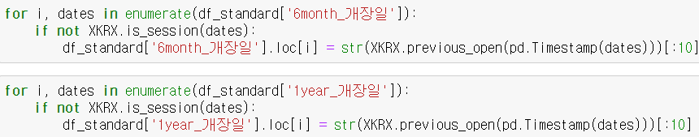
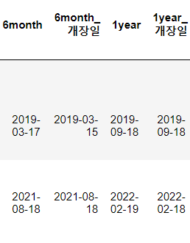
프로젝트 수행 – 수행 전 종가 가져오기(KRX)
개장일 날짜로 변환
목표주가를 액면비율 적용해 수정목표주가로 바꿔주면 6개월, 1년 후 수익률을 알 수 있음
6개월, 1년 후 날짜도 종가를 구하려면 모두 개장일 날짜로 변환이 필요
※Fdr에서 Shift() 이용 시 더 효율적

Slide 14
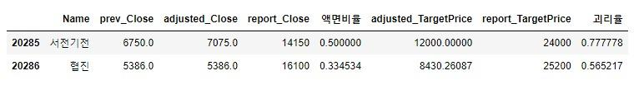
프로젝트 수행 – 주요 feature
report_{ } = report에 기재된 수정 전 값 <== krx crawling으로 수집
액면비율 = adjusted Close(fdr) / report_Close
adjusted_TargetPrice = 액면비율 * report_TargetPrice
괴리율 = (adjusted_TargetPrice - 전일 Close(adjusted) / 전일 Close(adjusted)

Slide 15

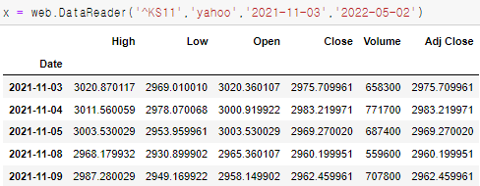
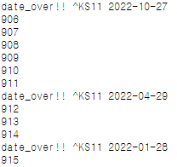
프로젝트 수행 – 주요 feature
개별 종목 주가는 지수의 영향을 받을 수 밖에
없기 때문에 kospi/kodaq의 변동률을 반영 해야함.
FDR은 서버 오류로 사용 불가능
pandas_dataread 이용
이 또한 근본적 해결책은 아님.(Database로 해결)
Pandas reader는 미래의 값을 가져올 때 Nan값
처리가 안되고 최신 날짜의 값을 갖고 옴
If date < “특정 날짜” 지정으로 “특정 날짜” 이후
의 지수를 가져오려는 경우 Nan값이 생기도록 함

Slide 16
프로젝트 수행 –
Part 1 결과는 okt1에 해당
Okt2와 khaiii tfidVectorizing시 params 추가
-ngram_range = (1, 2), sublinear_tf = True
 | Kneighbor Classifier | DecisionTree Classifier | RandomForest Classifier | AdaBoost Classifer | LGBM Classifier | GradientBoost Classifier | XGBC Classifier | MLP Classifier
okt1 | 0.75628724 0.63619263 | 0.97165256 0.63769752 | 0.97165256 0.70184349 | 0.63624961 0.61907449 | 0.94869865 0.77520692 | 0.79799310 0.73250564 | 0.95446849 0.63250135 | 0.64051010 0.71444695
okt2 | 0.7485732 0.6064710 | 0.97227971 0.68528969 | 0.97227971 0.74699022 | 0.66792098 0.64917231 | 0.96381311 0.80436418 | 0.83192223 0.76542513 | 0.96575729 0.79646351 | 0.97014738 0.79100828
khaiii | 0.8036613 0.6876769 | 0.97269753 0.67427817 | 0.97269753 0.76221929 | 0.67444640 0.65842619 | 0.96328274 0.80241556 | 0.82328888 0.76505000 | 0.96565174 0.79932025 | 0.97118772 0.78222306

Slide 17
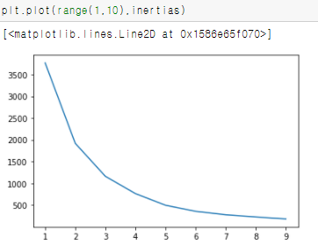
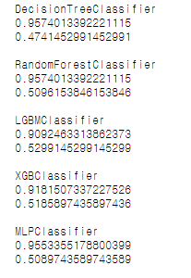
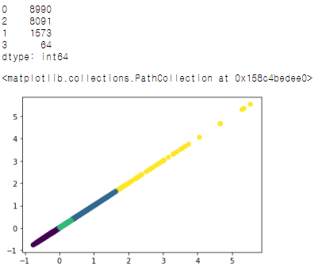
프로젝트 수행 –
wrong way
구간 Labeling 시 잘못된 방법
Inertias 기준으로 6개월 수익률을
Kmeans(4) clustering 실시
라벨의 분포가 치우친 상태
아무런 근거가 없는 분류 방식이고
보통 클러스터 개수가 3~5 사이라
Score의 신뢰성이 매우 낮다

Slide 18
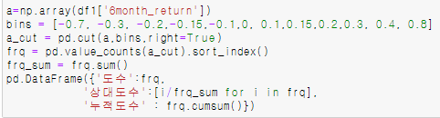
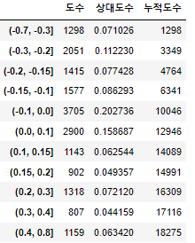
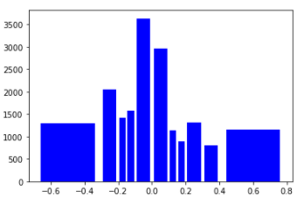
프로젝트 수행 – labeling(sample_data)
도수분포표
수익률을 구간별로 나눠서 label을 해야함
수익률은 Categorical 형식이 아닌 연속 값
이기에 적절한 방식의 분류 작업이 필요
Quantile 등을 포함한 가격기준, 수량기준은
한계가 존재함
도수분표표 이용시 가격, 도수의 미세 조정을 통해
균형된 구간 분류를 할 수 있음
현재 6개월 수익률을 12개의 구간으로 임의로 나눈
뒤 확인
정규 분포의 형태로 라벨들이 분포 됨을 확인
🡺 가격 구간 수정 필요

Slide 19
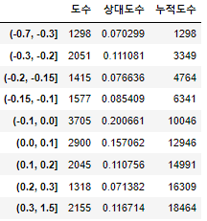
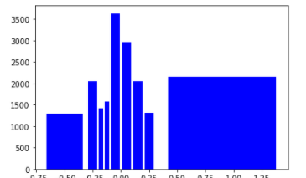
프로젝트 수행 - labeling(sample_data)
Classification(tfidf,count)
bins = [-0.7, -0.3, -0.2,-0.15,-0.1,0, 0.1,0.2,0.3, 1.5]
 | DecisionTree Classifier | RandomForest Classifer | LGBM Classifier | XGB Classifier | MLP Classifier
Tfidf-bin12 | 0.92571959 0.10559567 | 0.92571959 0.14151625 | 0.91952956 0.13158845 | 0.91388115 0.13212996 | 0.92363045 0.13465704
Tfidf-bin9 | 0.92958836 0.15523466 | 0.92958836 0.19693141 | 0.91720629 0.19350181 | 0.90281647 0.18682310 | 0.92734448 0.18555957
Count-bin9 | 0.92958836 1.14963899 | 0.92958836 0.20234657 | 0.85793872 0.19187726 | 0.86915816 0.18718412 | 0.89453729 0.18231047

Slide 20
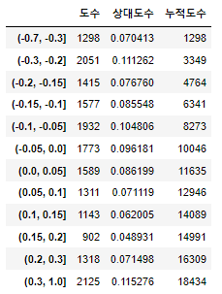
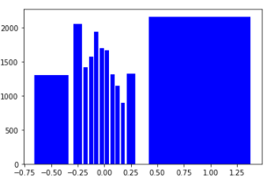
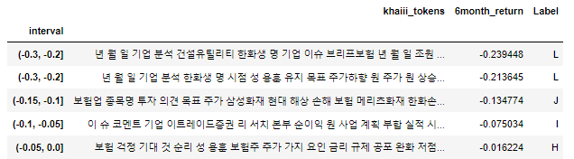
프로젝트 수행 -labeling(sample_data)
수정 전 도수 값이 높은 구간의 수익률
범위 조정(-0.15~0.15구간 세분화)
수정 전과 비교 할 때 라벨들이 어느 정도
고른 비율로 분포함
구간 별로 고수익 순으로 A~M까지
Labeling 한 결과

Slide 21
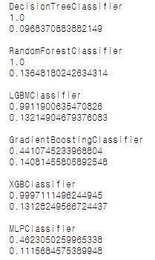
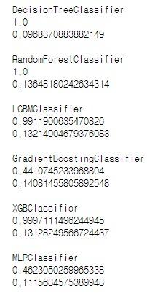
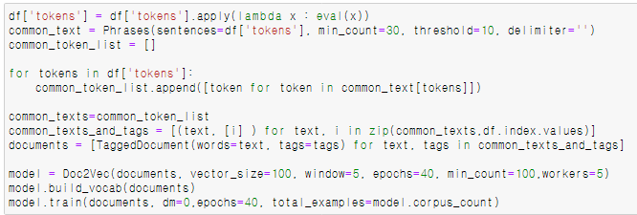
프로젝트 수행
Doc2Vec_Classification
Word2vec는 단어를 vector로 변경하는 word embedding
doc2vec은 문서를 vector 로 변경하는 document
Embedding
Word2vec의 cbow와 skip-gram과 유사한
Distributed memory(dm)과 distributed bag of words
(dbow)을 사용
dm = 1
PV-DM
dm = 0
PV-DBOW

Slide 22
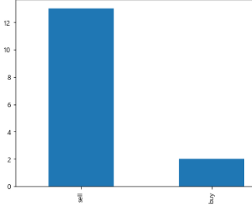
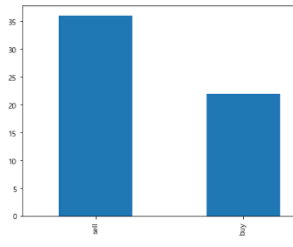
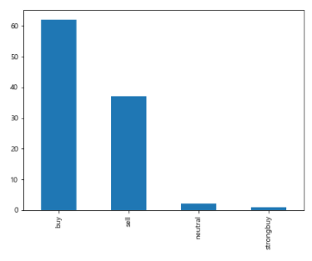
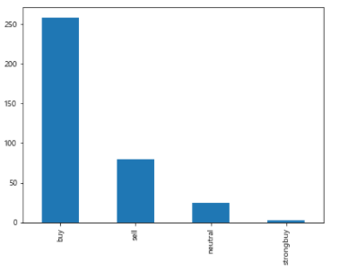
프로젝트 수행 – 전체 데이터 시작
코로나 전후 수익률이 높은 종목의 투자의견
대부분 수익률이 높은 종목 의견은 sell이 많았는데 코로나 이후 buy가 많아짐
2018년
2020년

Slide 23
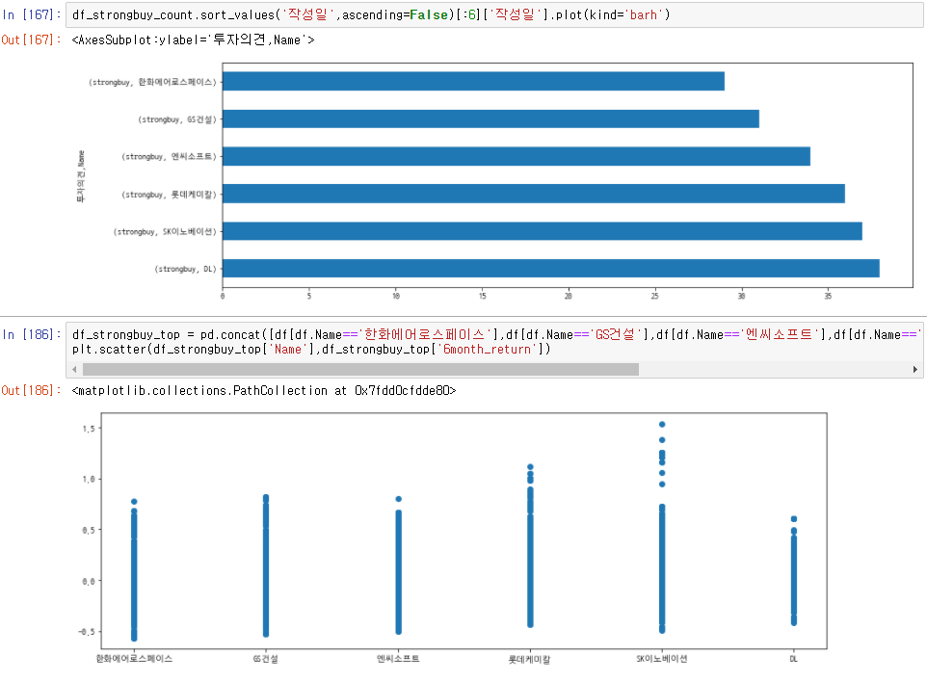
프로젝트 수행 – EDA
투자의견 strongbuy가 가장 많이 나온 종목 6 / 수익률

Slide 24
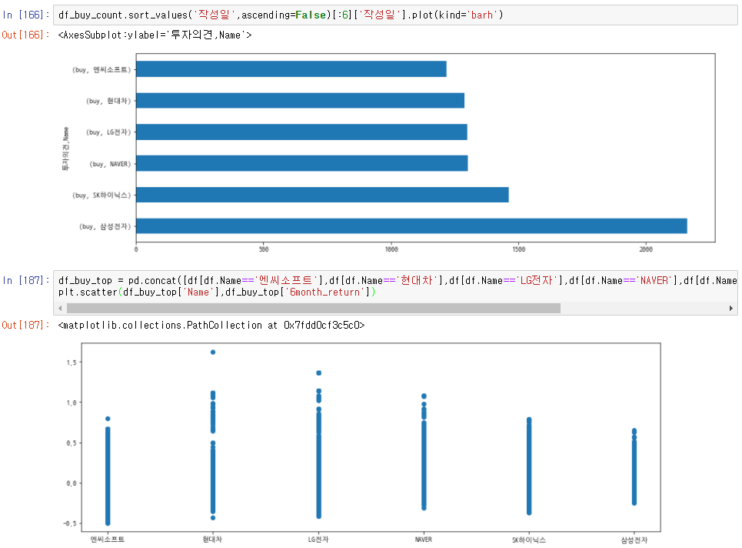
프로젝트 수행 – EDA
투자의견 buy가 가장 많이 나온 종목 6 / 수익률

Slide 25
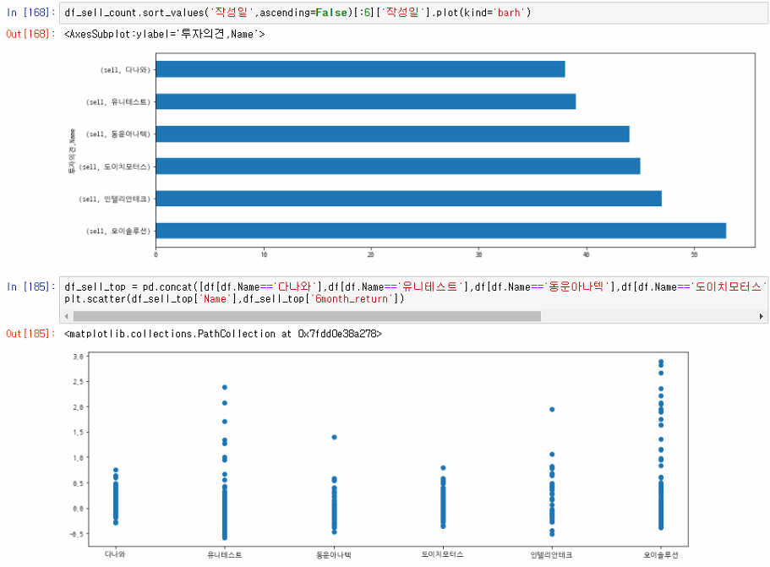
프로젝트 수행 – EDA
투자의견 sell이 가장 많이 나온 종목 6 / 수익률

Slide 26
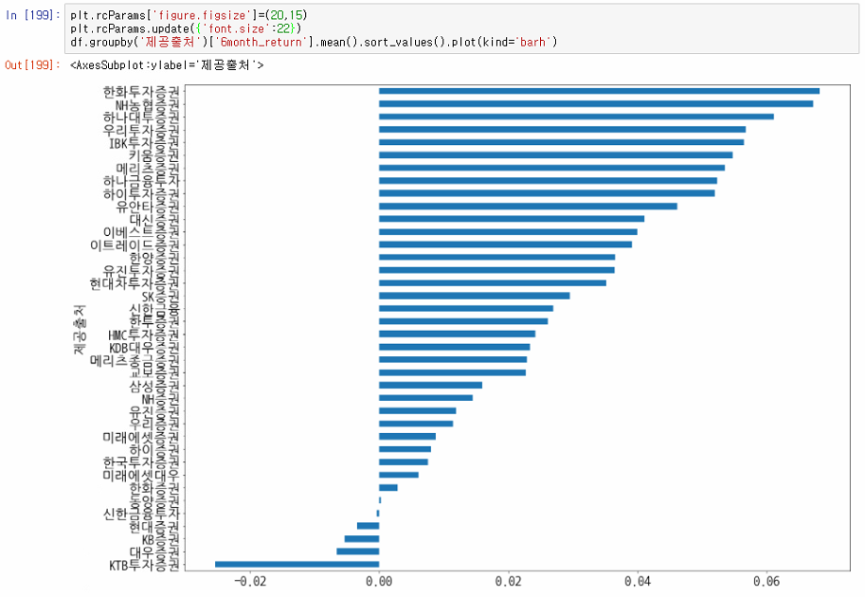
프로젝트 수행 – EDA
증권사별 평균 수익률(6개월)

Slide 27
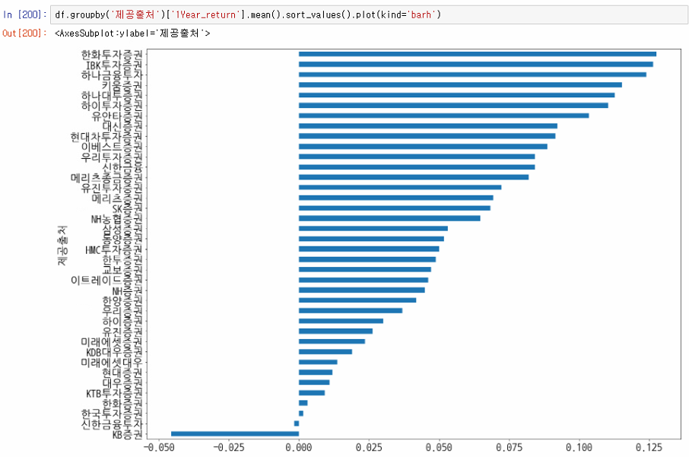
프로젝트 수행 – 주요 분석 feature 도출
증권사별 평균 수익률(1년)

Slide 28
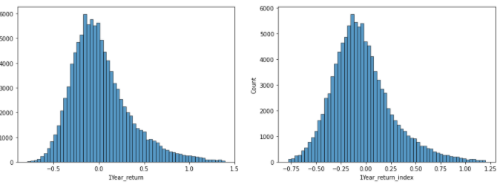
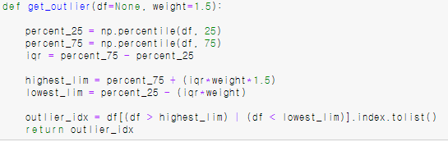
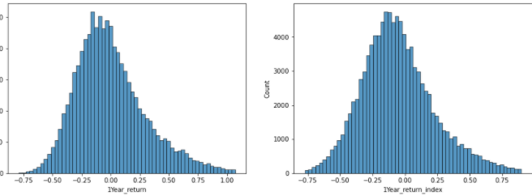
프로젝트 수행 – prepro
Remove outlier
기존 데이터의 고수익률 구간에
Outlier 존재
따라서 highest_lim에의 가중치만 조절해
outlier일부 제거

Slide 29
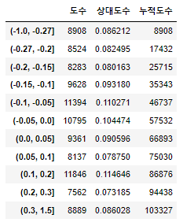
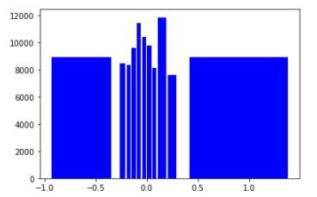
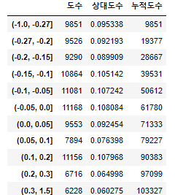
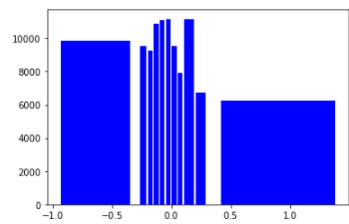
프로젝트 수행 –prepro
labeling
같은 bins로 구간을 나눴을 때 6개월 수익률은 지수 반영/미반영의 분포가 한 두 구간에서만 차이 남
6개월 수익률 Classification에서는 위의 수익률 구간의 labeling으로 분석
< 6개월 수익률>
< 지수 반영 6개월 수익률>

Slide 30
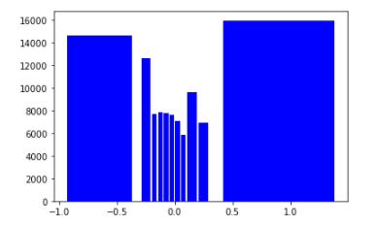
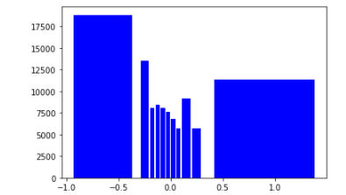
프로젝트 수행 –
bins = [-1, -0.3, -0.2,-0.15,-0.1,-0.05, 0, 0.05, 0.1,0.2,0.3,1.5]
6개월 수익률의 bins를 그대로 적용했을 때 1년 수익률은 지수
반영 여부와 상관없이 고른 분포가 이루어지지 못하며, 따라서 1년
수익률의 경우 새로운 구간 설정 labeling필요
< 1년 수익률>
< 지수 반영 1년 수익률>

Slide 31
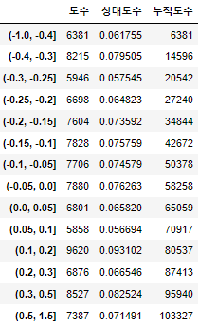
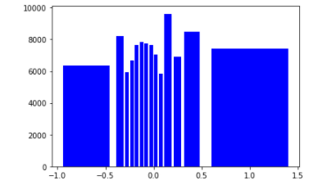
프로젝트 수행 –
< 1년 지수 미반영>
방법 1 - 사이드 구간 bins 추가
손실구간
[-1, -0.3, -0.2,-0.15 ]에서
[-1,-0.4,-0.3, -0.25, -0.2,-0.15]로
수익구간
[0.3,1.5]에서 [0.3,0.5,1.5]로
결과적으로 12개의 구간에서 14개의
구간으로 증가
지수 반영의 경우에도 고른 분포 나옴

Slide 32
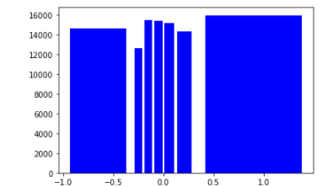

프로젝트 수행 –
방법 2 - 사이드 구간 bins 축소
둘 다 7개의 구간으로 축소
그러나 동시에 고른 분포를 만족하는 bins를 찾기 어려워 1% 단위로 조정
샘플 데이터 분석에서 구간의 확대는 classifaction분석의 정확도를 저하시킴
따라서 1년 수익률의 분석은 위의 7구간 분포에 따른 label로 실시함.
< 1년 지수 미반영>
< 1년 지수 반영>

Slide 33




프로젝트 수행 –
분석 target 과 dataframe
6month_11bins_tfidf
6month__index_11bins_tfidf
1Year_7bins _tfidf
1Year_index_7bins _tfidf

Slide 34
프로젝트 수행 –
 | KNeighbor Classifier | DecisionTree Classifier | RandomForest Classifier | AdaBoost Classifier | LGBM Classifier | GradientBoost Classifier
6month_11bins_tfidf | 0.39077536 0.13290751 | 0.99701360 0.12510081 | 0.99701360 0.16668280 | 0.14113483 0.13687538 | 0.69125373 0.17152166 | 0.29109059 0.15265009
6month__index_11bins_tfidf | 0.38886738 0.12416530 | 0.99695830 0.12581051 | 0.99695830 0.16313429 | 0.14109335 0.13203652 | 0.68674649 0.16977474 | 0.29226579 0.15177909
1Year_7bins _tfidf |  |  | 0.99773255 0.28520275 |  | 0.61736810 0.28217039
1Year_index_7bins _tfidf |  |  | 0.99763577 0.28433175 |  | 0.61030306 0.27917030

Slide 35
자체 평가 의견

Slide 36
데이터 출처
기업 레포트: 한경 컨센서스
http://consensus.hankyung.com/apps.analysis/
한글 형태소 분석기: Kakao Khaiii
https://github.com/kakao/khaiii
한글 감성 사전: KOSAC
http://word.snu.ac.kr/kosac

Slide 37
Q&A

